Slide 1
指令系统-寻址方式
指令系统概述
寻址方式

Slide 2
3.1 指令系统概述
一台计算机所有指令的集合，称为该计算机的指令系统，是表征计算机性能的重要标志。
指令格式
指令符号约定
指令系统的分类

Slide 3
3.1.1 指令格式
[标号:]
操作码
[操作数]
[;注释]
1 ORG 0000H
2 START: MOV A, #09H ;(A) ← 09H
3 MOV R2, #0A0H ;(R2) ← 0A0H
4 MOV R1, #03H ;(R1) ← 03H
5 LOOP: ADD A, R1 ;(A) ← (A) + (R1)
6 DJNZ R2, LOOP ;(R2) ← (R2) – 1, 若(R2) ≠ 0，则转向LOOP
7 NOP ;空操作
8 SJMP $ ;暂停
9 END

Slide 4
1. 标号
标号表示指令的符号地址，相当于所在指令操作码的物理地址
标号由英文字母开头的若干个字母、数字或下划线组成，长度为1-8个字符；
不允许把指令助记符、寄存器号及伪指令字符作为语句的标号；
三种情况常设置标号：1) 完整程序的第一条指令；2) 当一条指令作为其他转移指令的目的指令；3) 作为检索用的表格首地址
相同标号在同一程序单位中只能出现一次。

Slide 5
2. 操作码
操作码可以是可执行指令的助记符，用于规定指令的功能，因此，是任何一条语句中的必选项，汇编语言根据这一字段生成目标代码。
操作码也可以是伪指令的助记符，对汇编程序下命令，在汇编时起作用。

Slide 6
3. 操作数
操作数段用于存放指令的操作数或操作数地址
无操作数 RET
单操作数 JC LOOP
双操作数 MOV A, B
三操作数 CJNE A, direct, rel
可以采用字母或数字等多种表示形式:
立即数，可用二进制、十进制和十六进制形式
寄存器和特殊功能寄存器名 MOV A, PSW
标号地址/$符号 DJNZ R7, NEXT SJMP $
带加、减运算符的表达式 MOV A, #100-1

Slide 7
4. 注释
注释表示指令或程序的含义，便于阅读程序、维护程序
必须用“;”隔开，续行时，也必须以“;”开头

Slide 8
3.1.2 指令符号约定
  Rn 工作寄存器，n=0～7
  @Ri 用于寄存器间接寻址的寄存器，i=0～1
  direct 8 位直接地址
  #data 8 位立即数，数据范围00H～FFH
  #data16 16位立即数，数据范围0000H～FFFFH
  @DPTR 表示以DPTR为数据指针的间接寻址
  Addr16 16位目标地址
  Addr11 低11位目标地址

Slide 9
  rel 8位带符号地址偏移量
  bit 位地址
  $ 当前指令地址
  / 加在位地址前面，表示对该位取反
  (X) X单元的内容
  ( ( ) ) 以X单元的内容为地址的单元的内容
  ← 数据传送方向
  ⇔ 数据交换

Slide 10
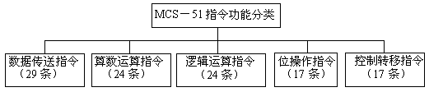
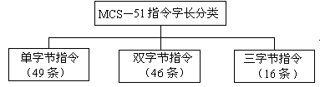
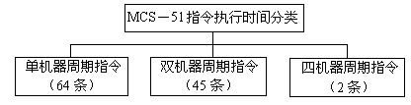
3.1.3 指令分类
按指令功能分类
按指令字长分类
按指令执行时间分类

Slide 11

单字节
单周期
双字节
双周期
三字节
四周期
在保证程序功能的前提下，尽量采用指令字节少和执行时间短的指令，以减少程序占用空间和程序执行时间。

Slide 12
3.2 寻址方式
寻址就是寻找操作数或PC值。
基于8051硬件内核的单片机提供有寄存器寻址、直接寻址、寄存器间接寻址、立即寻址、变址间接寻址、相对寻址、位寻址等7种寻址方式。

Slide 13
寄存器寻址——操作数存放在寄存器中
寻址范围： R0~R7，A、AB、DPTR
MOV A, R0
MUL AB
MOV A, B ;源操作数为直接寻址
工作寄存器（00H—1FH)
RS1 RS0 寄存器组 片内RAM地址 寄存器
0 0 第0组 00H～07H R0～R7
0 1 第1组 08H～0FH R0～R7
1 0 第2组 10H～17H R0～R7
1 1 第3组 18H～1FH R0～R7

Slide 14
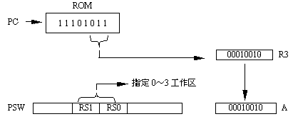

例如：MOV A，R3 ;(A) ← (R3) , 机器码0EBH
设（R3）=12H

Slide 15
直接寻址—指令中直接给出操作数的地址
功能最强，可访问2种地址空间
内部数据存储器的低128个字节单元 00H－7FH
    MOV A, 00H
    MOV 30H, 20H
特殊功能寄存器地址空间，唯一方式（A，AB，DPTR除外） 80H－0FFH
MOV A,90H；(A) ←(P1)
MOV A,B
寄存器寻址
INC A
INC ACC
INC 0E0H
直接寻址

Slide 16
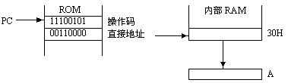
例： MOV A,30H ;(A) ←(30H),机器码为0E530H
34H
34H

Slide 17
寄存器间接寻址－将指定寄存器的内容作为地址，该地址指定的单元内容作为操作数
寻址范围：
内部RAM 256字节，用Ri(i=1,2)和SP作间址寄存器
外部RAM或I/O口的 64kB区域：与P2口配合使用，用Ri作间址寄存器，可寻址低256字节；用DPTR作间址寄存器，可寻址整个64kB区域
01
02
03
MOV A,@R0
30H
31H
32H
(R0)=31H
指针
(A)=02H

Slide 18
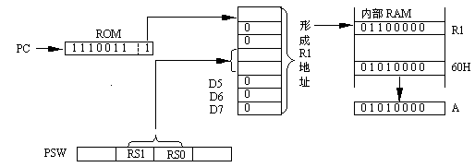
例如： MOV A ，@R1 ; 机器码 E7H
设(R1)=60H，(60H) =50H，执行后(A)=50H。

Slide 19
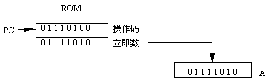
立即寻址——在指令中直接给出操作数
例：MOV A, #7AH ;立即数7AH送累加器A ，机器码为747AH

Slide 20
例: MOV DPTR, #1234H
(DPH)=12H
(DPL)=34H
注意：立即数前加“ # ”号，以区别直接地址。
例如： MOV A，#30H ；(A) ← 30H
MOV A， 30H ； (A) ←（30H）

Slide 21
变址间接寻址
－基址寄存器（DPTR或PC）＋变址寄存器（A）的间接寻址方式
变址寻址方式只能对程序存储器进行寻址
MOVC A,@ A+DPTR ；(A) ← ((A) +(DPTR))
MOVC A,@ A+PC ； (A) ← ((A) +(PC))
JMP @ A+DPTR ； (PC) ←((A)+(DPTR))

Slide 22
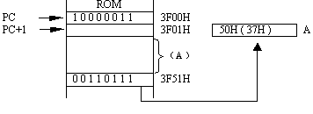
MOVC A ，@A+PC ；83H
设执行指令之前（A）= 50H ，该指令所在地址
为3F00H
指令功能是把该指令当前地址PC值与A累加器内容相加形成操作码地址3F51H，3F51H中的内容37H送A累加器。
PC
当前值

Slide 23
相对寻址
－以当前的PC值为基准，加上指令中给出的相对偏移量(rel)形成新的PC值的寻址方式
相对寻址用于访问程序存储器，只出现在转移指令中
补码
[-128，127]
JC Loop
jc
Loop
rel
rell
Loop:

Slide 24
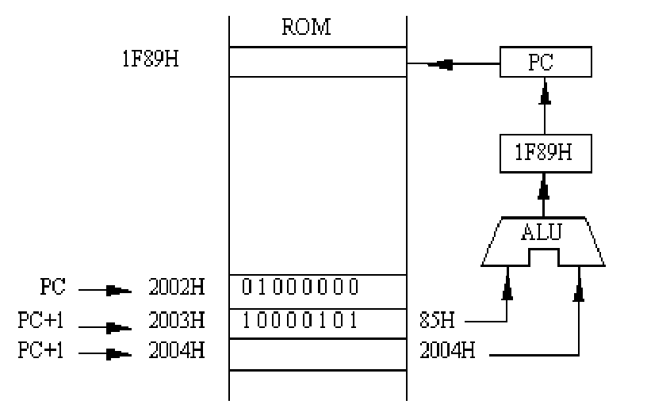
JC rel； 4085H
设rel=85H ，Cy=1
目标地址
PC当前值
注：85H=10000101B(补码）为-01111011B=-7BH

Slide 25
  位寻址 bit
位寻址范围：
1、内部RAM的位寻址区，共16个单元的128位。字节地址为20H～2FH，位地址为00H～7FH。可用直接位地址或字节地址加位的表示方法。
1）直接使用位地址 2）单元地址加位的表示法
MOV C，7AH MOV C，2FH.2

Slide 26
2、特殊功能寄存器SFR，位地址有4种表达方式。
以对程序状态寄存器PSW辅助进位位AC进行操作为例：
PSW
Cy | AC | F0 | RS1 | RS0 | OV | － | P
D0H
1）直接使用位地址 3）单元地址加位的表示法
MOV C ，0D6H MOV C ，0D0H.6
2）位名称表示法 4）专用寄存器符号加位的表示法
MOV C ， AC MOV C ， PSW.6

Slide 27
寻址方式与寻址空间
寻址方式 | 寻址空间
寄存器寻址 | R0~R7、 A 、AB、DPTR
直接寻址 | 内部RAM 00H~7FH
 | 特殊功能寄存器SFR 80H~0FFH
寄存器 间接寻址 | 内部RAM 00H~FFH (@R0 、@R1、SP)
 | 外部RAM或I/O口 0000H~0FFFFH ( @R0 、@R1、@DPTR)
立即寻址 | 程序存储器
变址寻址 | 程序存储器（@A+DPTR、 @A+PC)
相对寻址 | 程序存储器（PC＋rel)
位寻址 | 内部RAM中20H~2FH单元的128个位地址
 | SFR中的有效位地址 80H~0FFH

Slide 28
寻址方式与寻址空间
存储器空间 | 寻址方式
片内RAM 00H～1FH
片内RAM 20H～2FH
片内RAM 30H～7FH
片内RAM 80H～FFH
SFR
片外RAM 或I/O 口
ROM

Slide 29
T1
内部数据存储器与内部I/O口统一编址
1、内部数据存储器的寻址方式
1） 00H～1FH
寄存器寻址 4组 R0 ～R7 Rn
直接寻址 direct
寄存器间接寻址 @R0,@R1
例:（01H） （02H）
MOV 02H,01H ;源寻址和目的寻址均为直接寻址
MOV R2,01H ;源寻址为直接寻址，目的寻址为寄存器寻址
MOV R0,#01H
MOV 02H,@R0 ;源寻址为间接寻址,目的寻址为直接寻址

Slide 30
2) 20H ～2FH 可位寻址区
字节寻址方式: 直接寻址 direct
寄存器间接寻址@R0,@R1
位寻址: bit
例： MOV 26H,C ; 位寻址（26H）1位
MOV 26H,A；字节寻址（26H）8位

Slide 31
3) 30H ～FFH 数据缓冲区
直接寻址 direct （30H-7FH）
寄存器间接寻址@R0,@R1
例：MOV 56H,A ；字节寻址（56H）8位
MOV R0,#66H
MOV @R0,#56H
可以将用户堆栈设在该区内，堆栈指针SP

Slide 32
2、SFR 及I/O口的操作——只能直接寻址
例：P1 口 90H
MOV A,90H
MOV A,P1
MOV P1,A
统一编址
3、关于A累加器有两种寻址方式：
MOV A,#23H
PUSH ACC
POP 0E0H
；寄存器寻址
；直接寻址

Slide 33
4、可做片内RAM的指针有：
R0，R1， 四个组共有8个
预先设置RS1、RS0，以选定组。
SETB RS0
CLR RS1 ；1组
MOV R0,#34H ；R0的地址是？
SETB RS1 ；3组
MOV R0,#68H ；R0的地址是？
R0/R1指向的地址范围：00H~FFH

Slide 34
片外数据存储区和外部扩展I/O口的寻址方式
T2
指针：R0,R1 8位
DPTR 16位
指令助记符： MOVX
只能寄存器间接寻址
外部数据存储器或I/O口地址 16位
MOV DPTR,#2000H
MOV A,#34H
MOVX @DPTR,A
高8位地址
低8位地址
MOV P2, #20H
MOV R0, #00H
MOV A, #34H
MOVX @R0, A
R0/R1指向的地址范围：
00H~0FFH

